Slide 1
Patch
Parche
Remiendo
Trozo
pedazo
Step:
escalón
Stepped:
escalonado
Lap:
vuelta, falda, regazo
Stepped-lap width: ancho de vuelta escalonada/traslapada (segmento sobrepuesto escalonado)

Slide 2
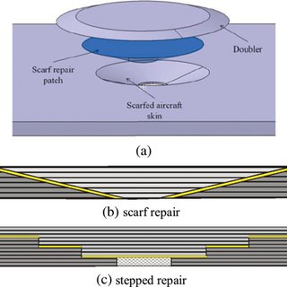
Doubler:
duplicador, sobrepasar,
refuerzo
Skin: recubrimiento,
revestimiento

Slide 3
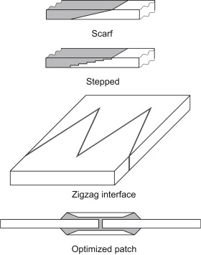
Interface: interconección, puntos de contacto,
Superficie de contacto
Optimized: optimizado, perfeccionado

Slide 4
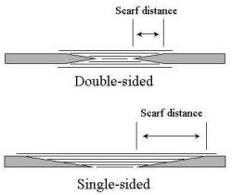
Double-sided: de doble faz
de doble cara

Slide 5
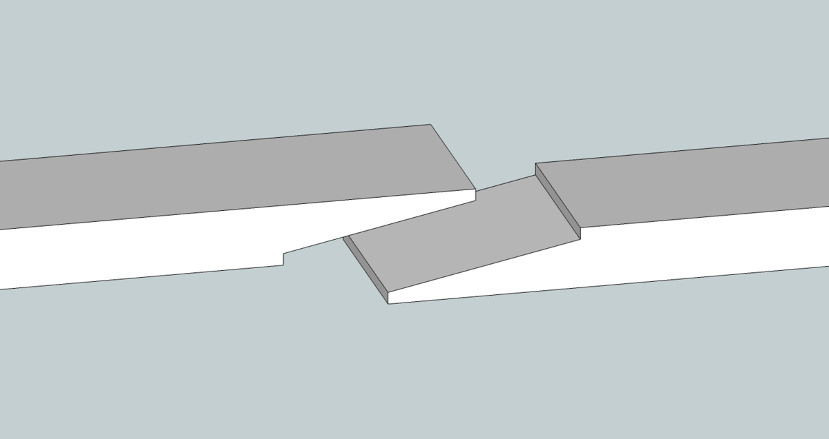
p

Slide 6
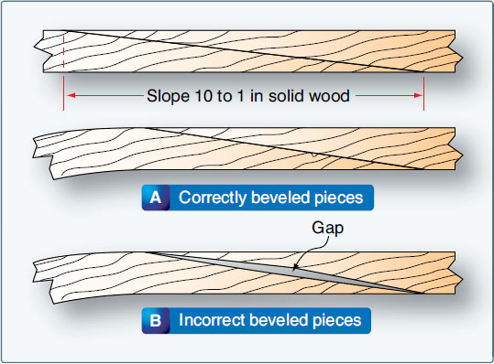
Beveled: biselado
Figure 6-24. Beveled scarf joint.

Slide 7
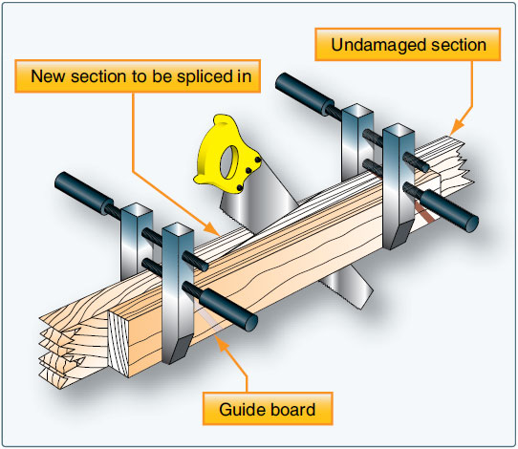
Splice in: emplamar, unir
Figure 6-25. Making a scarf joint.

Slide 8
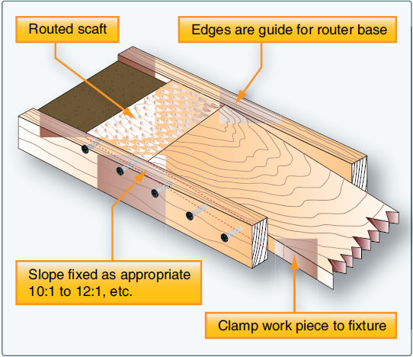
Routed Scaft: scaft enrutado
(alineado)
Slope: pendiente
Clamp: abrazadera
Figure 6-26. Scarf cutting fixture.

